Slide 1


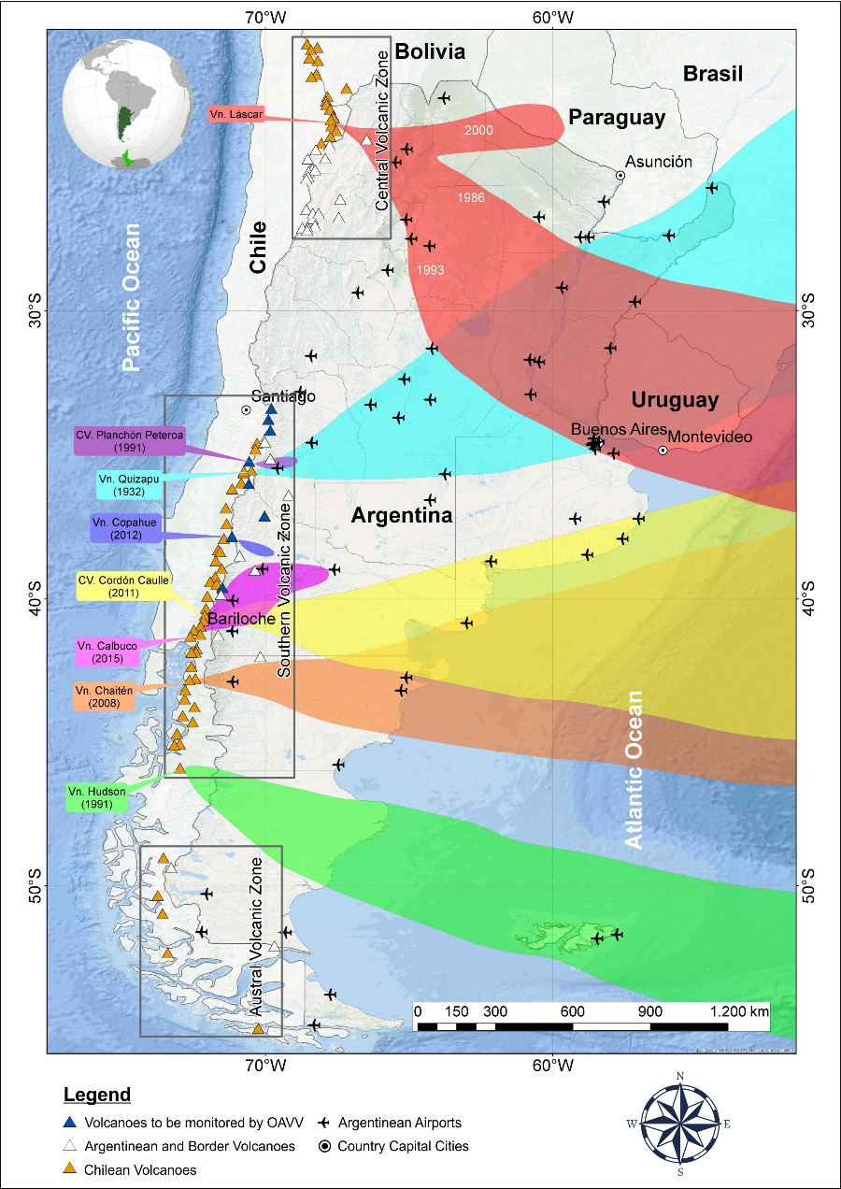
Arco Volcánico Andino Activo
120
Volcanes Activos (según registros históricos)
>38
Volcanes limítrofes o en territorio nacional (Elissondo y Farías, 2024).
Garcia y Badi, 2021
Elissondo y Farías, 2024
Notes:
Elissondo M. y Farías C., 2024. Riesgo Volcánico Relativo en Territorio Argentino. 103 pp. (Serie Contribuciones Técnicas. Peligrosidad Geológica Nº 28). Buenos Aires, Servicio Geológico Minero Argentino. Instituto de Geología y Recursos Minerales. ISSN 2618-5024.

Slide 2



Grupo de Sismología Volcánica
CIGEOF-FCAG-UNLP
Investigación para la Mitigación del Riesgo Volcánico
Desarrollo de RRHH
Implementación de metodologías
Colaboración CyT
Mejorar el conocimiento
Lograr alertas efectivas

Slide 3
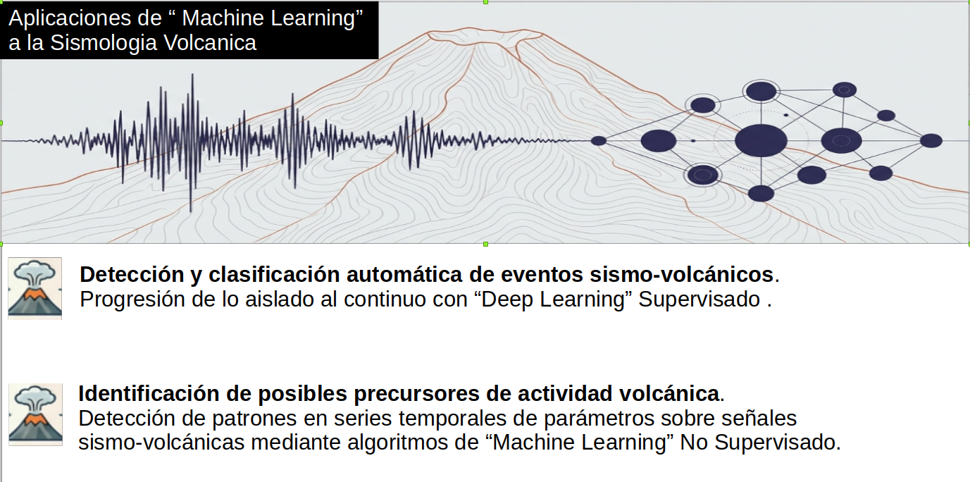


Slide 4
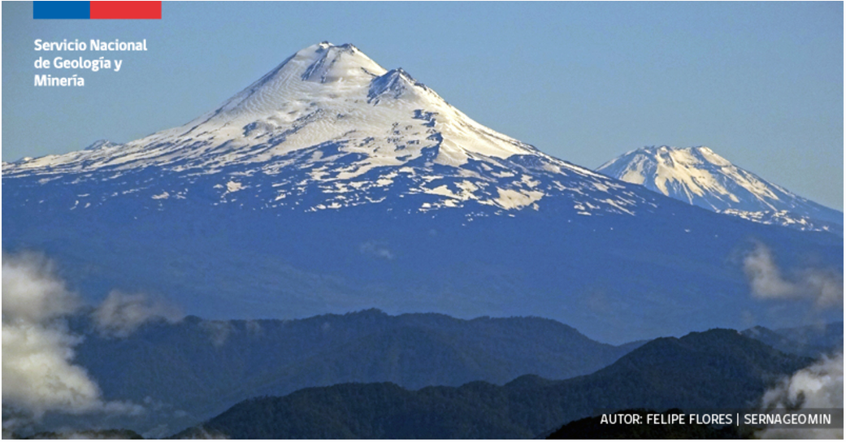
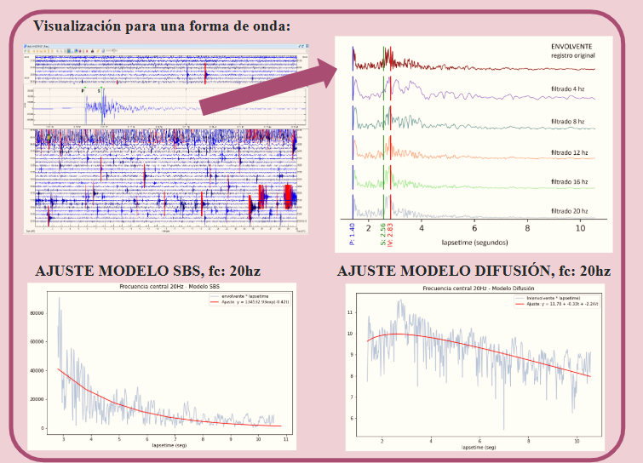
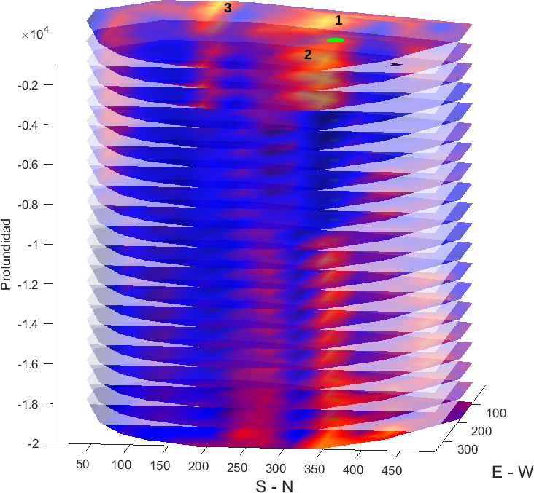
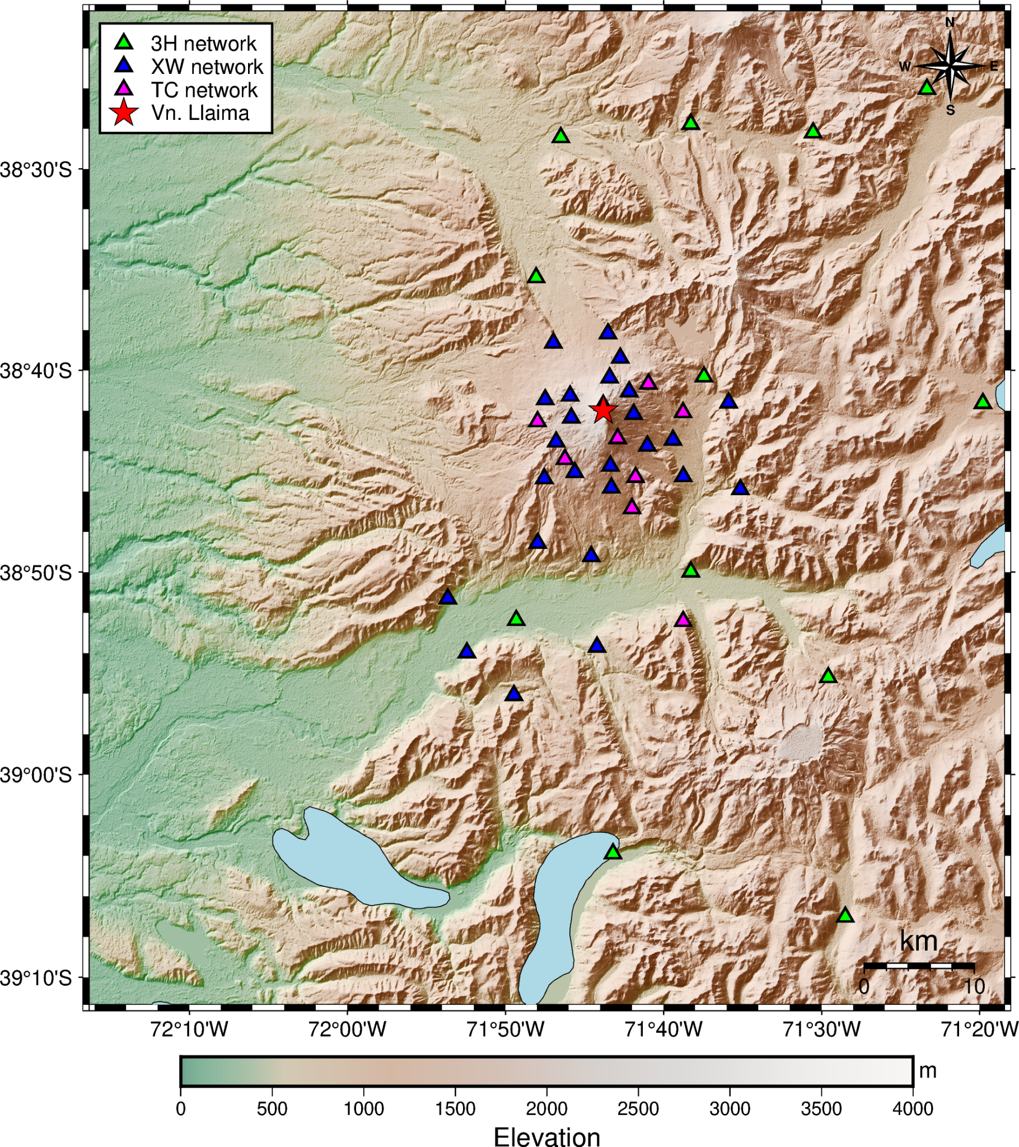
TOMOGRAFÍA DE ATENUACIÓN SÍSMICA EN EL VOLCÁN LLAIMA.
Volcán Llaima, Chile.
Complementar la información de sismos y ruido sísmico caracterizando los procesos asociados a fluidos, alteración hidrotermal y temperatura para ayudar a comprender la naturaleza de las rocas del subsuelo.
Distribución de estaciones alrededor del volcán.
Tomografía de velocidad de fase.
Casas et al., (en prep)

Slide 5
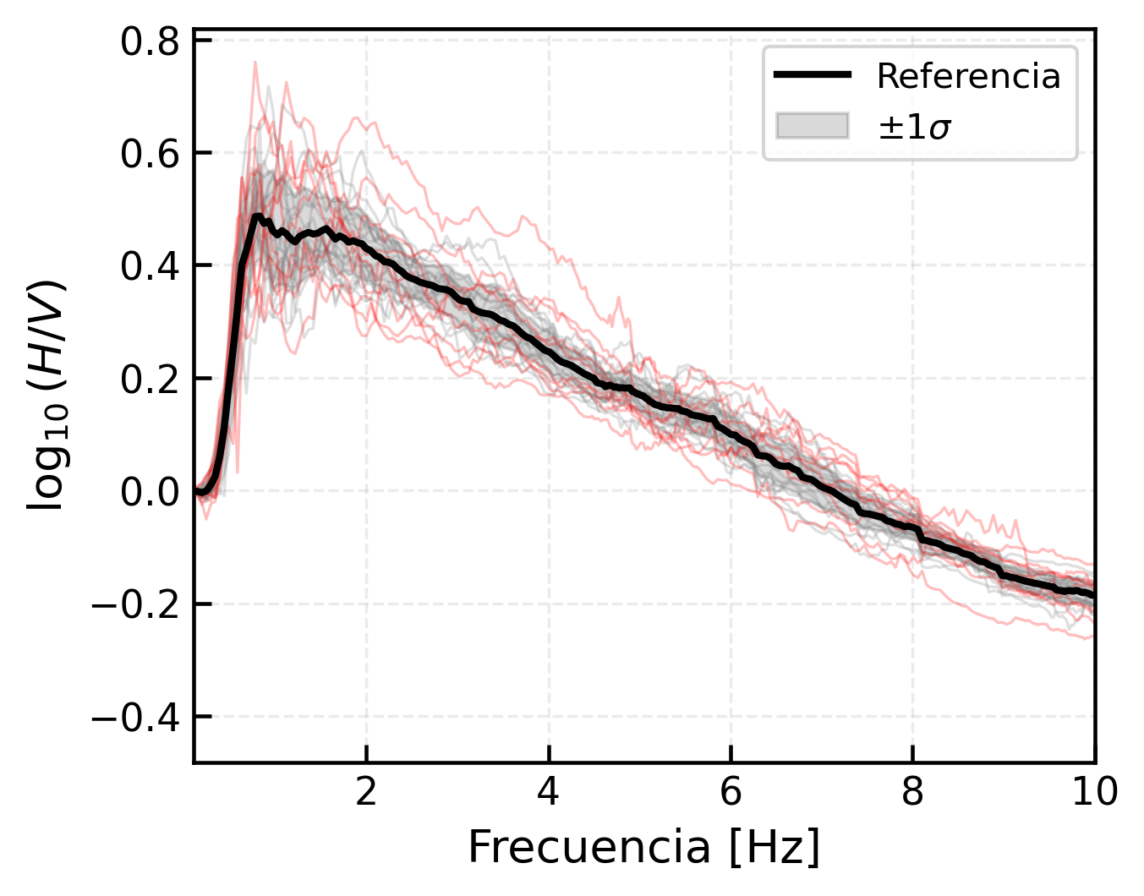
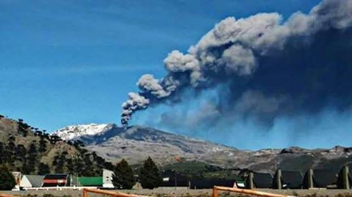
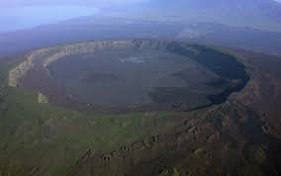
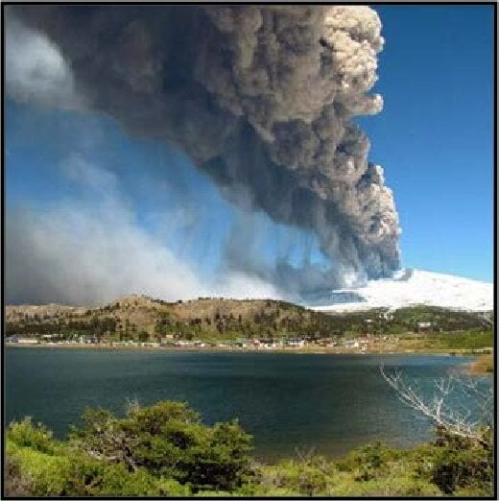
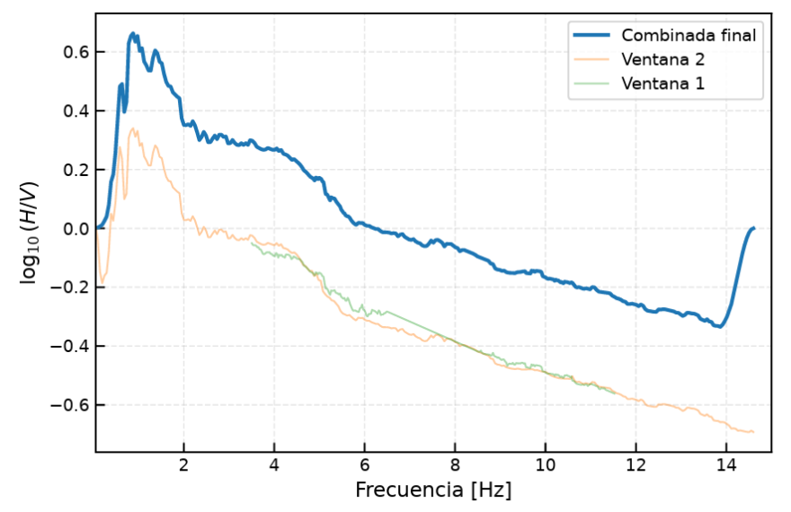
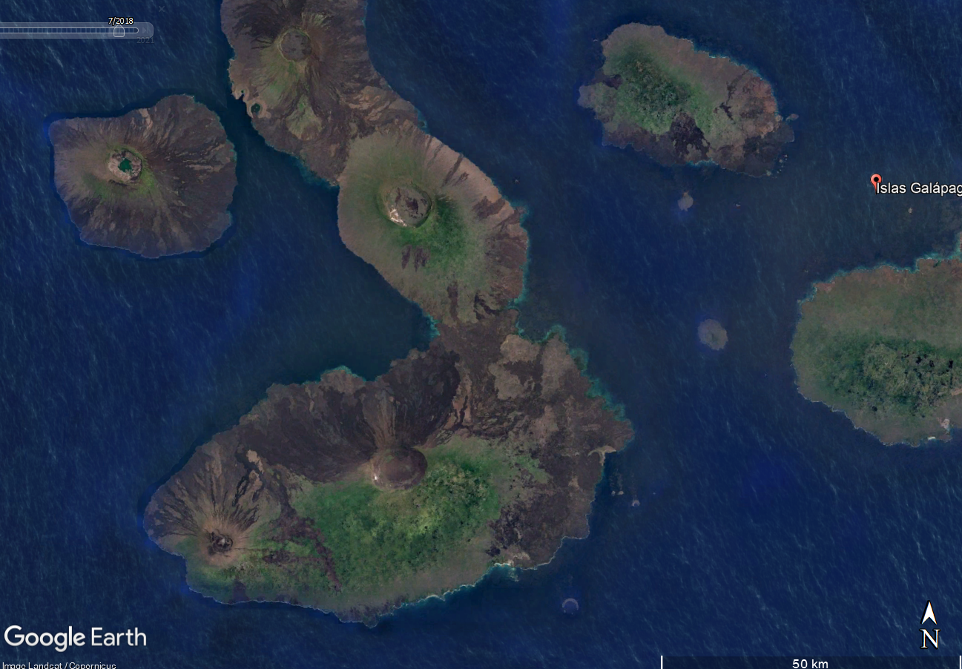
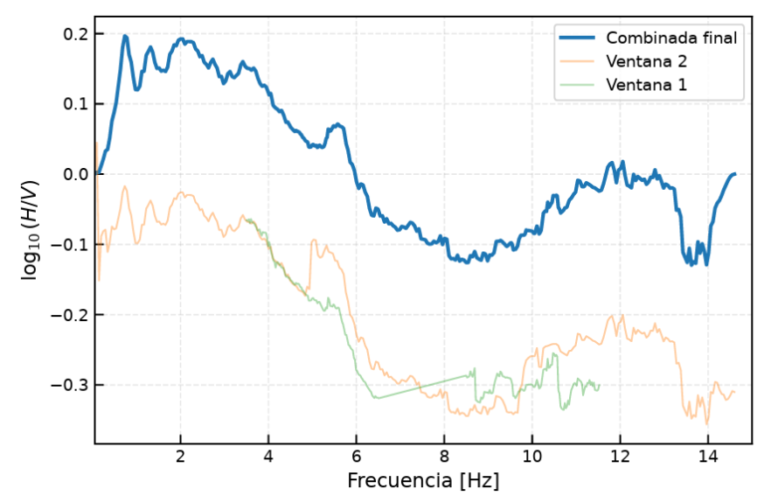
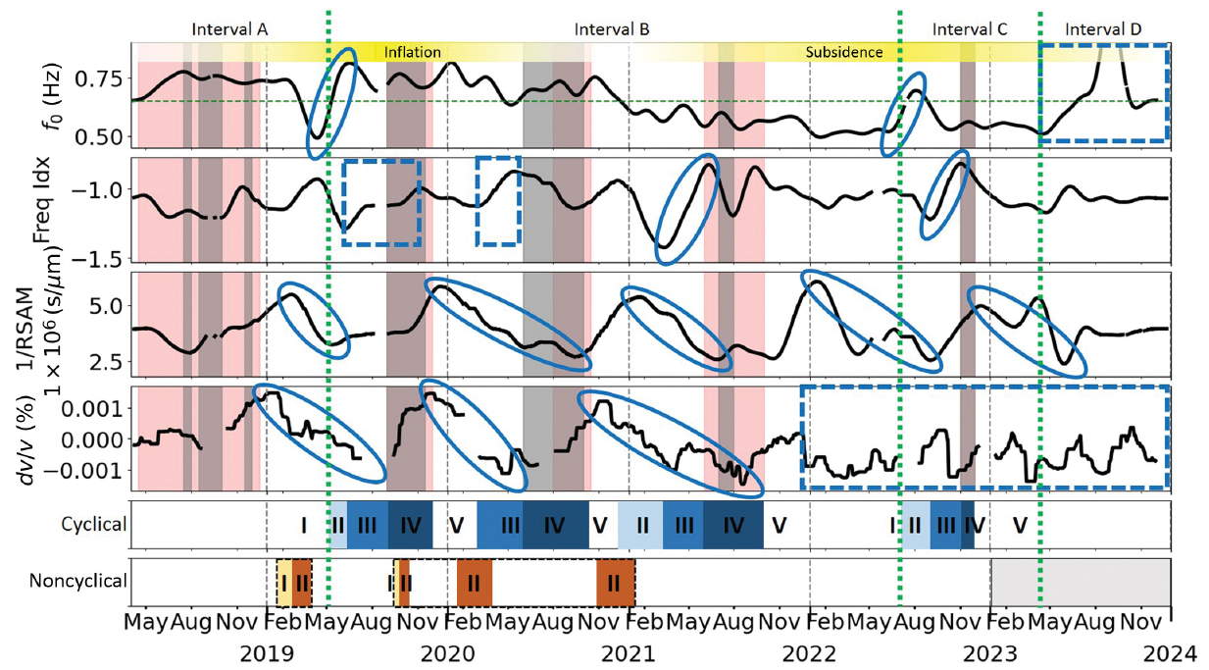
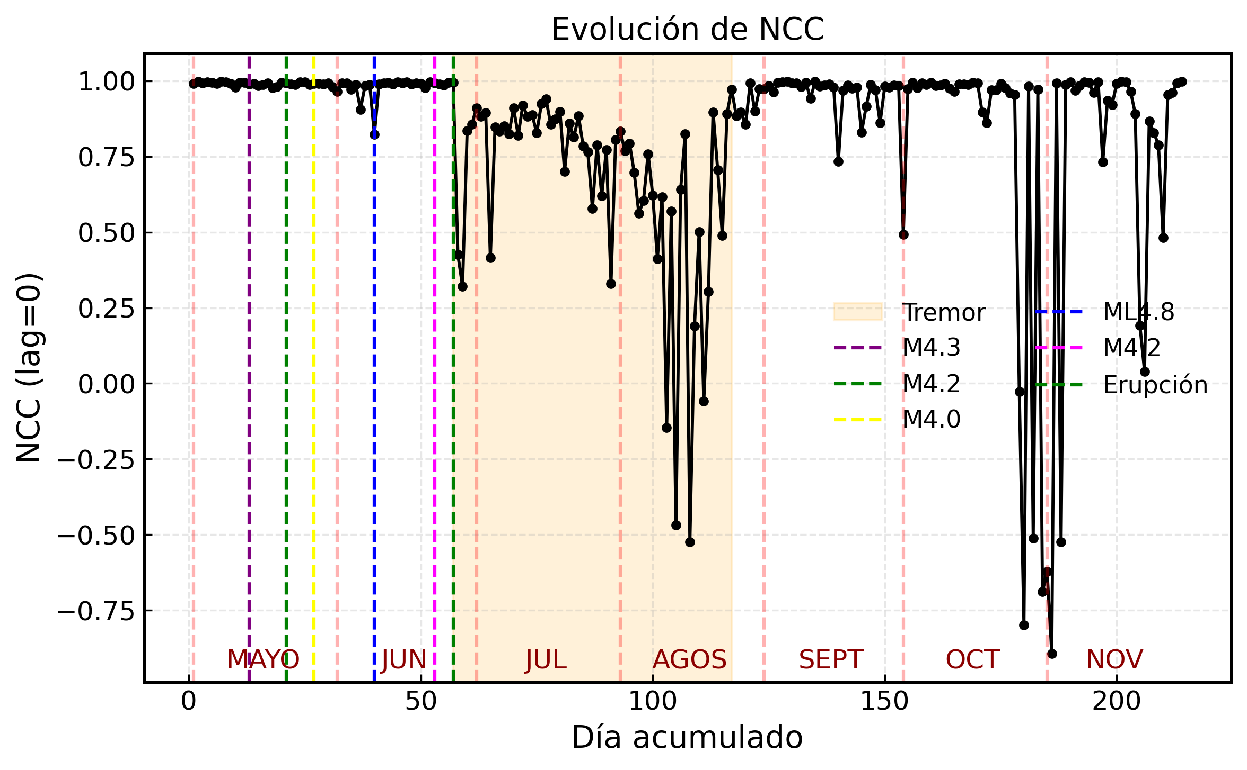
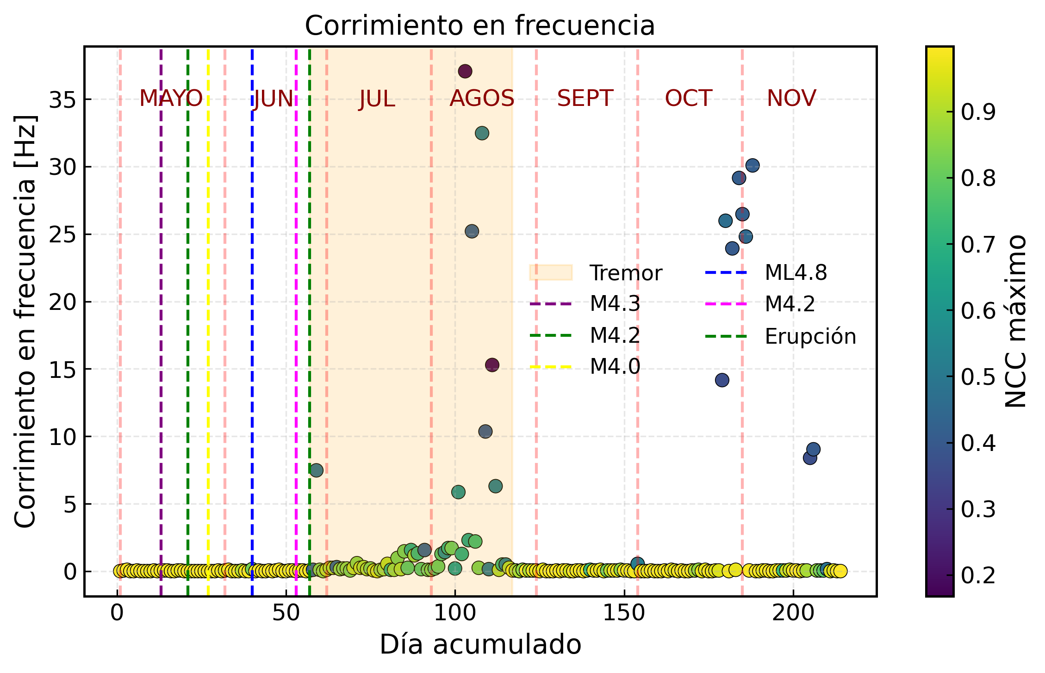
MONITOREO DEL SUBSUELO VOLCÁNICO MEDIANTE ANÁLISIS DE LA SEÑAL CONTINUA
ELIPTICIDAD DEL TREMOR
FRECUENCIA NATURAL y VELOCIDAD DEL SUELO
Caso particular: Vn. Copahue
Casas et al. (2024)
Caso particular: Sierra Negra
Falsetta, (en prep.)

Slide 6
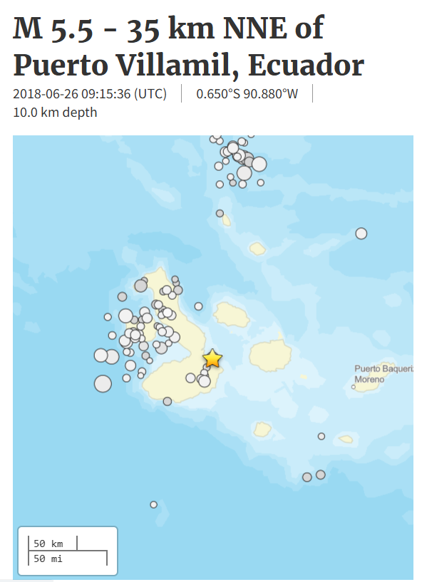
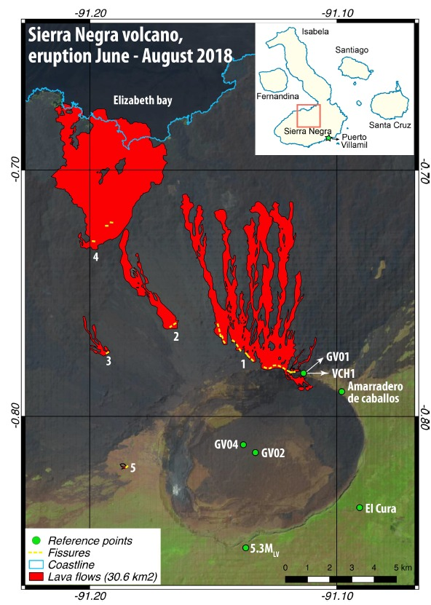
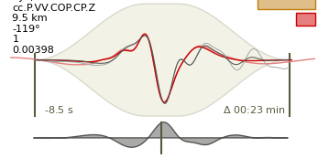
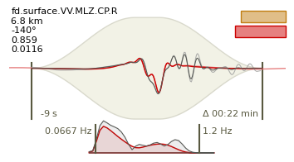
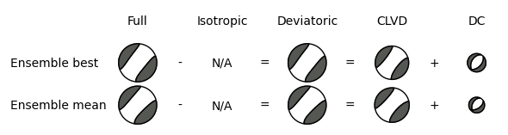


INVERSIÓN DE TENSOR MOMENTO COMPLETO
Relocalización de Fuente y estimación de Tensor Momento Completo mediante inversion de forma de onda (Grond)
Caso particular: Mw5.3 Sierra Negra, Galápagos (junio 2018)
Componentes de la solución:
DC +CLVD
Vasconez et al. (2018)
Las ilustraciones no corresponden al sismo elegido

